Slide 1
停课与开除
Project EASIER 数据会议
2006 年 4 月 12 日

Slide 2
停课与开除
概览
数据要素
常见错误
既往结果
安全与无毒品学校
特殊教育

Slide 3
停课与开除
数据要素
移出处置类型 - 学生被移出课堂的类型
校外停课
开除
转入临时教育安置

Slide 4
停课与开除
数据要素
移除原因 - 学生被移出课堂的主要原因
与毒品相关
与酒精相关
同时与毒品和酒精相关
与武器相关
行政法官、法院行动或听证官决定
肢体冲突
非毒品、非武器相关，且不属于上述类别的其他原因

Slide 5
停课与开除
  数据要素
  暴力相关指标
  当地学校董事会认定学生在学校或学校主办活动中实施以下行为之一，造成或威胁造成其他学生身体伤害：
  强制性重罪
  造成伤害的人身攻击
  性侵
  敲诈勒索
  使用炸弹/爆炸装置
  帮派活动
  携带或使用武器

Slide 6
停课与开除
数据要素
移除时长 - 学生被移出课堂的完整上课日数
移除日期 - 移除开始的日期

Slide 7
停课与开除
  常见错误
  缺少数据要素
  移除时长
  使用部分天数
  半天停课 = 1 天
  必须向上取整
  使用非上课日
  不要计算周末或其他学校假期
  使用超过一个学年的天数
  最大时长等于该学区校历中一个学年的上课天数

Slide 8
停课与开除
常见错误
如何处理同一事件先停课后开除的情况？

Slide 9
停课与开除

Slide 10
停课与开除
既往结果
2004-05 学年按事件统计的停课 + 开除
Incident Type | Total | Per 100 Students
Physical Fighting | 9,354 | 1.98
Weapons | 649 | 0.14
Alcohol | 558 | 0.12
Drugs | 824 | 0.17
Total | 11,385 | 2.41

Slide 11
停课与开除
既往结果
2004-05 学年按学校阶段统计的停课 + 开除
School Level | Total | Per 100 Students
High School | 4,803 | 3.07
Junior High | 457 | 3.53
Middle School | 3,964 | 4.76
Elementary School | 1,854 | 0.87
Other | 307 | 4.00
Total | 11,385 | 2.41

Slide 12
停课与开除
既往结果
2004-05 学年按入学规模类别统计的停课 + 开除
Enrollment Category | Total | Per 100 Students
<250 | 47 | 0.87
250-399 | 207 | 1.19
400-599 | 319 | 0.87
600-999 | 809 | 1.14
1,000-2,499 | 1,647 | 1.36
2,500-7,499 | 1,858 | 0.19
7,500 + | 6,498 | 5.15
Total | 11,385 | 2.41

Slide 13
停课与开除
安全与无毒品学校
根据 NCLB，需收集并向联邦政府报告此类信息
未来将收集更详细的信息
这些数据也应有助于 CSIP、SDFSC 预算与年度报告，以及毒品和暴力预防规划

Slide 14
讨论要点
SPP
停课与开除细节
优先事项（核心问题）
指标
测量方法
概览
基线
目标
改进活动
未来数据收集活动

Slide 15
IDEA 2004
必须制定州绩效计划（SPP）。
重点是改善教育结果和功能性成果，即“结果”。
仍需满足合规要求，尤其是与结果最密切相关的要求。

Slide 16
停课与开除细节

Slide 17
指标
被州认定为在一个学年内，对残疾儿童停课和开除超过 10 天的比率存在显著差异的学区百分比；以及
被州认定为按种族和族裔划分时，在一个学年内对残疾儿童停课和开除超过 10 天的比率存在显著差异的学区百分比。[新指标]

Slide 18
测量方法
  百分比 = 被州认定为在一个学年内，对残疾儿童停课和开除超过 10 天的比率存在显著差异的学区数 / 州内学区总数 x 100。
  百分比 = 被州认定为按种族和族裔划分时，在一个学年内对残疾儿童停课和开除超过 10 天的比率存在显著差异的学区数 / 州内学区总数 x 100。包括州对“显著差异”的定义。

Slide 19
问题概览/系统或流程描述
既往数据收集工作
过去的方法
既往分析与结果

Slide 20
方法
(a) rate of suspensions > 10 days for =
students with disabilities
# of students with disabilities suspended
divided by
# of students with disabilities enrolled in school year
(b) rate of suspensions > 10 days for =
students without disabilities
# of students without disabilities suspended
divided by
# of students without enrolled in school year
Difference in the rates of suspension =
between (a) and (b)
(a) – (b)

Slide 21
FFY 2004（2004-05）基线数据
有 5 个学区（占爱荷华州学区的 1.36%）被认定在一个学年内，对残疾儿童停课和开除超过 10 天的比率存在显著差异，该比率比州平均值 0.56% 高出 2 个百分点。

Slide 22
可衡量且严格的目标
2005-06 学年
A. 被认定为在一个学年内，对残疾儿童停课和开除超过 10 天的比率比州平均值高 2 个百分点、存在显著差异的学区比例不超过 1.5%。
B. 将在 2007 年 2 月 APR 中提供

Slide 23
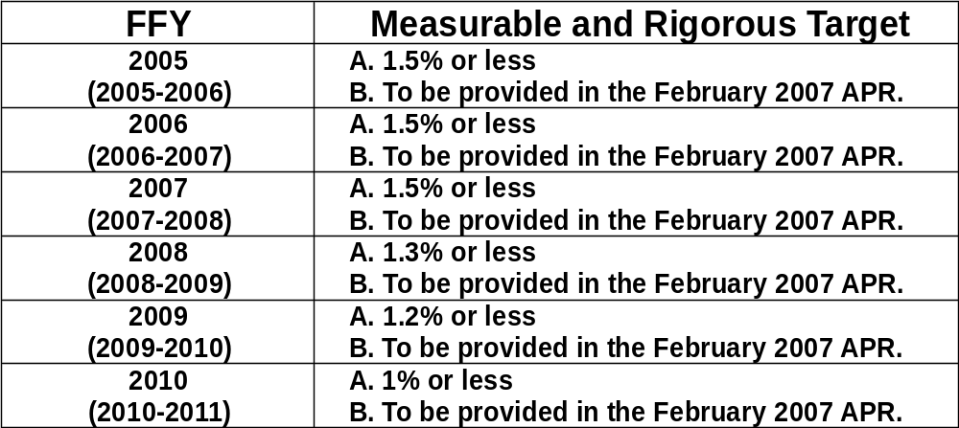

Slide 24
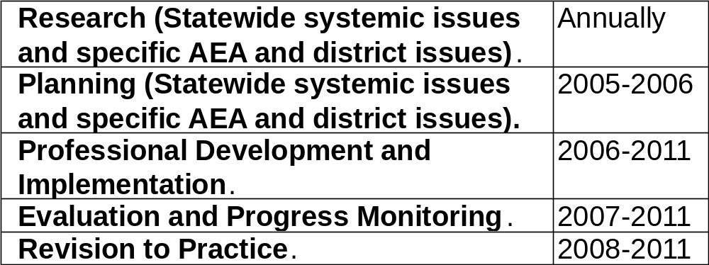
改进活动和时间表

Slide 25
资源
特殊教育咨询小组、SEA 工作人员（特殊教育）、爱荷华大学儿童精神病学、爱荷华行为联盟和区域教育机构
Part B 资金
ESEA 资金
SIG

Slide 26
未来数据收集活动
联邦定义和要求的变化
校内停课
夏季 Project EASIER 培训
时间表和合规

